Slide 1
Uticaj nesimetričnog napajanja na karakteristike asinhronog motora
Dipl.ing Dulović Lazar Mr Martin Ćalasan
Prof.dr Saša Mujović
V savjetovanje CG KO CIGRE, 9-12 maj 2017, Bečići

Slide 2
CILJ RADA
U Kod ispitivanja praznog hoda asinhrone mašine (AM) posmatra se samo jedna faza.
Analizirati uticaj nesimetričnog napajanja na napon – struja karakteristike faza AM u praznom hodu.
Sprovesti simulacionu i eksperimentalnu analizu nesimetričnog napajanja.

Slide 3
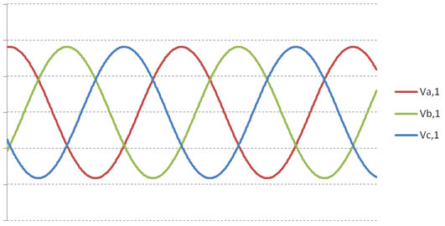
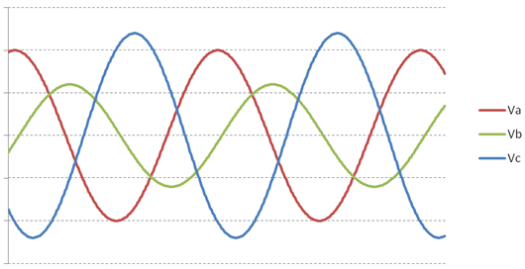
Nesimetrije napona napajanja
Simetrični sinusoidalni naponi -jednaki po amplitudi, dok su faze pomjerene za 120°.
Uzroci nesimetrija:
- nesimetrični namotaji transformatora,
- neravnomjerna raspodjela opterećenja u jednofaznom sistemu,
- impedanse u prenosnom sistemu,
- problemi u prenosnim sistemima ruralnih područja.

Slide 4
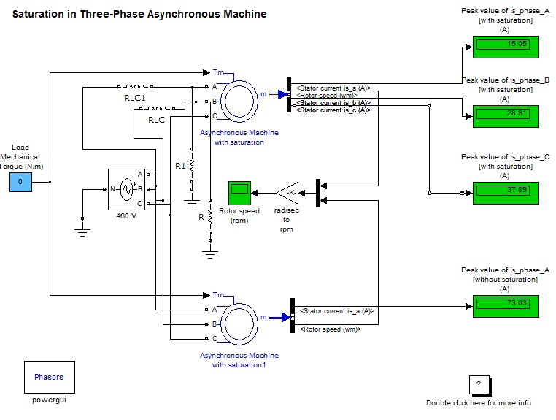
Simulacija uticaja nesimetičnog napona na karakteristike praznog hoda asinhronog motora
Korišćen model trofaznog asinhronog motora snage 50KS, nominalnog napona 460V i frekvencije 60Hz sa mogućnošću simulacije zasićenja.

Slide 5
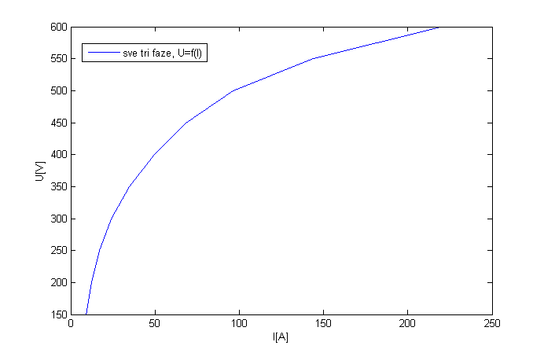
Karakteristike praznog hoda asinhronog motora realizovane su za sledeće slučajeve:
- simetrično napajane sve tri faze

Slide 6
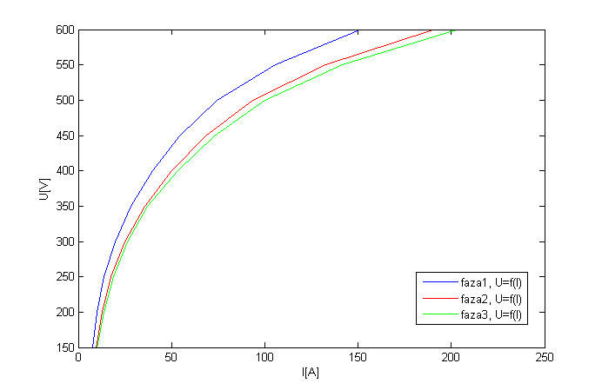
nesimetrično napajanje, sa dodatim kalemom induktivnosti 1mH u prvoj fazi napajanja

Slide 7
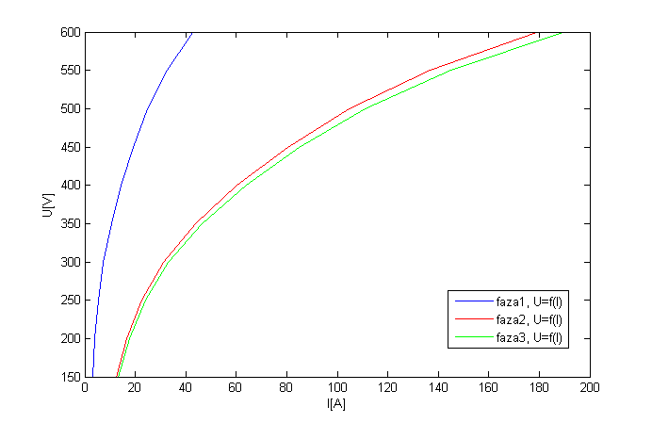
nesimetrično napajanje, sa dodatim kalemom induktivnosti 10mH u prvoj fazi napajanja

Slide 8
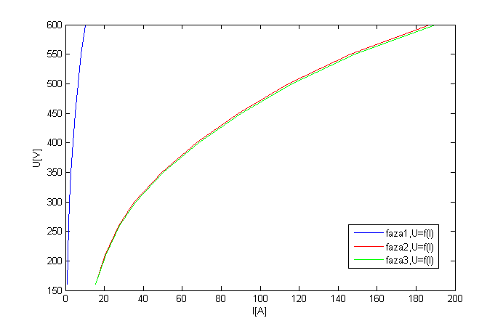
nesimetrično napajanje, sa dodatim kalemom induktivnosti 50mH u prvoj fazi napajanja

Slide 9
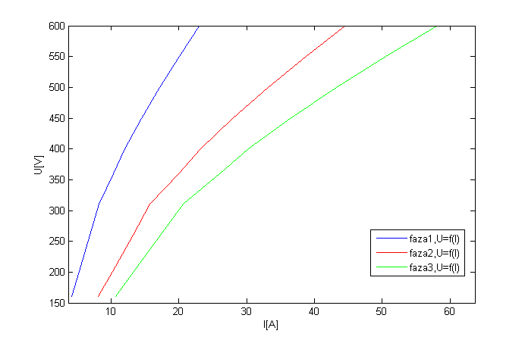
nesimetrično napajanje, sa dodatim kalemom induktivnosti 39mH u prvoj i 18.5mH u drugoj fazi napajanja

Slide 10
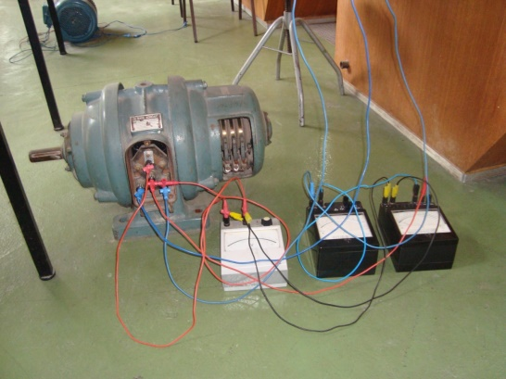
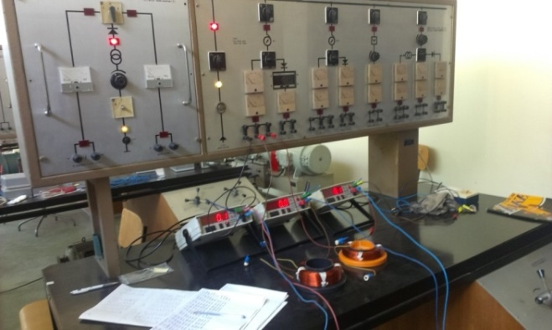
Eksperiment uticaja nesimetričnog napona na prazan hod asinhronog motora
Korišćen je trofazni asinhroni motor nazivnih podataka: 380V; 5.5kW; 1440obr/min; 50Hz.

Slide 11
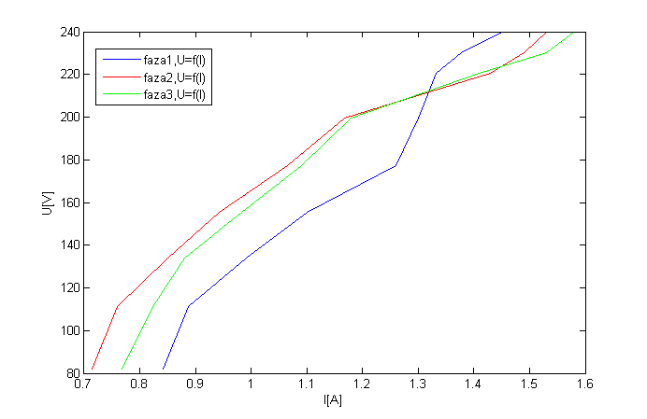
bez dodavanja induktivnosti u bilo kojoj fazi:

Slide 12
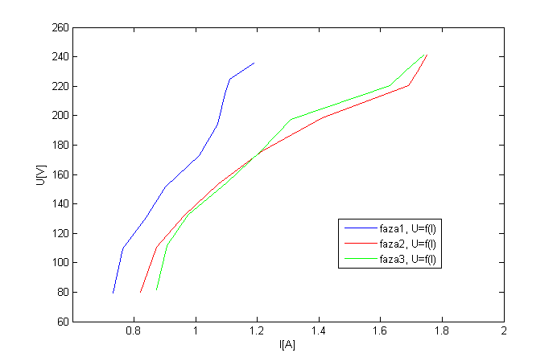
sa dodatim kalemom induktivnosti 18.5mH u prvoj fazi napajanja:

Slide 13
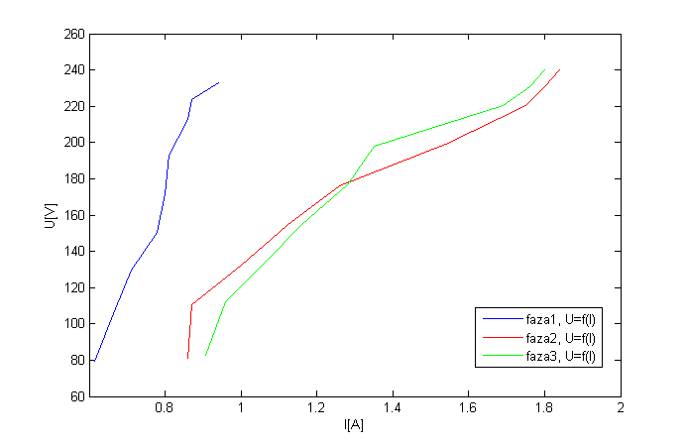
sa dodatim kalemom induktivnosti 39mH u prvoj fazi napajanja:

Slide 14
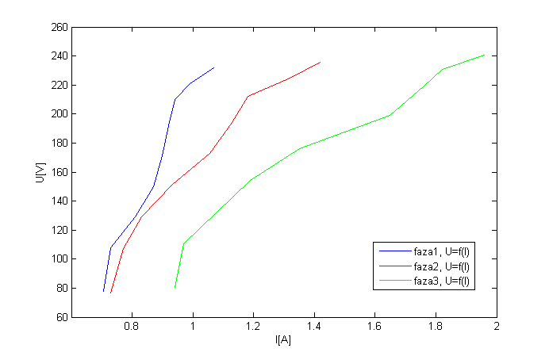
sa dodatim kalemom induktivnosti 39mH u prvoj fazi i 18.5mH u drugoj fazi napajanja:

Slide 15
REZIME
Slični rezultati simulacije i eksperimenta,
Veći iznosi struja u „zdravim“ fazama pri nesimetričnom napajanju u odnosu na simetrično napajanje,
Neminovno povećanje zagrijevanja pojedinih faza čime se znatno skraćuje životni vijek mašine.

Slide 16
HVALA NA PAŽNJI!

